Slide 1
List常见用法
列表中添加新的元素
list.append() 在list 末尾增加一个元素
list.insert（n,'4'） 在指定位置添加元素，如果指定的下标不存在，那么就是在末尾添加
list1.extend(list2) 合并两个list list2中仍有元素
枚举用法
seq = ['one', 'two', 'three']
for i, element in enumerate(seq):
print(i, element)
结果：
0 one
1 two
2 three
查看列表中的值
print(list) 遍历列表
等价于 for i in list:
print i
list[n]
list.count(xx)查看某个元素在这个列表里的个数，如果改元素不存在，那么返回0
list.index(xx)查找某值的下标
清空列表方法
lists = [1, 2, 1, 1, 5]
lists.clear()
print(lists)
>>>[]
lists = [1, 2, 1, 1, 5]
lists = [] print(lists)
>>>[]
from collections import Counter
res = Counter(nums) #res为字典

Slide 2
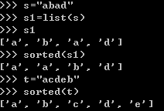
删除list 中的元素
list.pop() 删最后一个元素
list.pop(n)指定下标，删除指定的元素，如果删除一个不存在的元素会报错
list.remove(xx) 删除list 里面的一个元素，有多个相同的元素，删除第一个
print(list.pop()) 有返回值
print(list.remove()) 无返回值
del list[n] 删除指定下标对应的元素
del list 删除整个列表， list删除后无法访问
排序和反转
list.reverse()将列表反转
list.sort()排序，默认升序
list.sort(reverse=True) 降序排列
字符串排序后生成列表
列表操作的函数
1、len(list)：列表元素个数 2、max(list)：返回列表元素最大值 3、min(list)：返回列表元素最小值 4、list(seq)：将元组转换为列表
5、enumerate 用法（打印元素对应的下标）

Slide 3
list 循环和切片
1，循环
for i in list:
print i
如果直接for 循环一个list 的时候，那么每次循环的值都是这个list 里面的元素
2，切片（list 取值的一种方法）
name[n:m] 切片是不包含后面那个元素的值（顾头不顾尾）
name[:m] 如果切片前面一个值缺省的话，从开头开始取
name[n:] 如果切片后面的值缺省的话，取到末尾
name[:] 如果全部缺省，取全部
name[n:m:s] s：步长 隔多少个元素取一次
nums=[1,1,2,2,3]
List(set(nums))
去除重复元素，但原来的nums没有改变

Slide 4
列表生成式
列表生成式即List Comprehensions，是Python内置的非常简单却强大的可以用来创建list的生成式。
实例1：要生成list [1, 2, 3, 4, 5, 6, 7, 8, 9, 10]可以用list(range(1, 11))：list = list(range(1,11))
实例2：生成[1x1, 2x2, 3x3, ..., 10x10]可以用 list = list(x * x for x in range(1,11))
实例3：for循环后面还可以加上if判断，这样我们就可以筛选出仅偶数的平方：
list = list(x * x for x in range(1,11) if x%2== 0)
实例4：使用两层循环，可以生成全排列：list = [m + n for m in 'ABC' for n in 'XYZ'] print(list)输出结果：['AX', 'AY', 'AZ', 'BX', 'BY', 'BZ', 'CX', 'CY', 'CZ']
实例5：for循环其实可以同时使用两个甚至多个变量，比如dict的items()可以同时迭代key和value： 法一： >>> d = {'x': 'A', 'y': 'B', 'z': 'C' }
>>> for k, v in d.items():
... print(k, '=', v)
... y = B x = A z = C 法二： >>> d = {'x': 'A', 'y': 'B', 'z': 'C' }
>>> [k + '=' + v for k, v in d.items()]
['y=B', 'x=A', 'z=C']

Slide 5
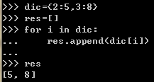
字典的使用
1. phonebook = { "tom" : '666' , 'cat' : '999' , 'wzw' : '333' }
2. 可以用dict函数通过关键字的参数来创建字典：
d = dict (name='wzw',age= 22)
3. 基本字典的操作：
len (d) : 返回d中键—值对的数量
d[k] : 返回键k上的值
d[k] = v : 将值v关联到键k上
del d[k] : 删除键为k的项
k in d : 检查d中是否有含有键为k的项
for i in dic:
4.常用方法
d.get(“name”)返回指定键的值，如果值不在字典中返回default值
d.items() 以列表返回可遍历的（键，值）元组数组
d.keys()以列表返回一个字典所有的键
dict.copy()返回一个字典的浅复制
dict.values() 以列表返回字典中的所有值

Slide 6
Continue 、pass、 break、 return 区别
判别条件后的执行。
def func():
for i in range(1,11):
if i % 2 == 0:
continue
#if判断后，跳过continue语句下的表达式。不输出print(i)
print(i)
func()
# 输出结果：1 3 5 7 9
def func1():
for i in range(1,11):
if i % 2 == 0:
pass
#pass不做任何操作
print(i)
func1()
# 输出结果： 1 2 3 4 5 6 7 8 9 10

Slide 7
def func2():
for i in range(1,11):
if i % 2 == 0:
break
#到第一个符合条件的情况下就停止。不输出符合条件的语句，并停止。
print(i)
func2()
# 输出结果：1
def func3():
for i in range(1,11):
if i % 2 == 0:
return i
#符合第一个条件的语句，输出并停止。
t = func3()
print(t)
# 输出结果：2

Slide 8
Python四种内置队列
from queue import Queue #LILO队列 q = Queue() #创建队列对象 q.put(0) #在队列尾部插入元素 q.put(1) q.put(2) print('LILO队列',q.queue) #查看队列中所有元素 print(q.get()) #返回并删除队列头部元素 print(q.queue)
from queue import LifoQueue #LIFO队列 lifoQueue = LifoQueue() lifoQueue.put(1) lifoQueue.put(2) lifoQueue.put(3) print('LIFO队列',lifoQueue.queue) lifoQueue.get() #返回并删除队列尾部元素 lifoQueue.get() print(lifoQueue.queue)
from collections import deque #双端队列 dequeQueue = deque(['Eric','John','Smith']) print(dequeQueue) dequeQueue.append('Tom') #在右侧插入新元素 dequeQueue.appendleft('Terry') #在左侧插入新元素 print(dequeQueue) dequeQueue.rotate(2) #循环右移2次 print('循环右移2次后的队列',dequeQueue) dequeQueue.popleft() #返回并删除队列最左端元素 print('删除最左端元素后的队列：',dequeQueue) dequeQueue.pop() #返回并删除队列最右端元素 print('删除最右端元素后的队列：',dequeQueue)

Slide 9
from queue import PriorityQueue #优先队列 priorityQueue = PriorityQueue() #创建优先队列对象 priorityQueue.put(3) #插入元素 priorityQueue.put(78) #插入元素 priorityQueue.put(100) #插入元素 print(priorityQueue.queue) #查看优先级队列中的所有元素 priorityQueue.put(1) #插入元素 priorityQueue.put(2) #插入元素 print('优先级队列:',priorityQueue.queue) #查看优先级队列中的所有元素 priorityQueue.get() #返回并删除优先级最低的元素 print('删除后剩余元素',priorityQueue.queue) priorityQueue.get() #返回并删除优先级最低的元素 print('删除后剩余元素',priorityQueue.queue) #删除后剩余元素 priorityQueue.get() #返回并删除优先级最低的元素 print('删除后剩余元素',priorityQueue.queue) #删除后剩余元素 priorityQueue.get() #返回并删除优先级最低的元素 print('删除后剩余元素',priorityQueue.queue) #删除后剩余元素 priorityQueue.get() #返回并删除优先级最低的元素 print('全部被删除后:',priorityQueue.queue) #查看优先级队列中的所有元素

Slide 10
class Stock:
def __init__(self):
self.queueA=[]
self.queueB=[]
def push(self, node):
self.queueA.append(node)
def pop(self):
if len(self.queueA)==0:
return None
while len(self.queueA)!=1:
self.queueB.append(self.queueA.pop(0))
#交换是为了下一次的pop
self.queueA,self.queueB=self.queueB,self.queueA
return self.queueB.pop()
用栈实现队列
用队列实现栈
两个队列实现一个栈
class Queue:
def __init__(self):
self.stockA=[]
self.stockB=[]
def push(self, node):
self.stockA.append(node)
def pop(self):
if self.stockB==[]:
if self.stockA==[]:
return None
else:
for i in range(len(self.stockA)):
self.stockB.append(self.stockA.pop())
return self.stockB.pop()
两个栈实现一个队列

Slide 11
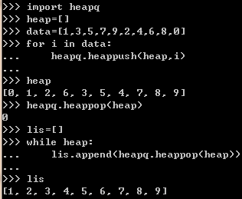
python内置方法创建堆有两种方式，heappush()和heapify()
import heapq
#1 heappush生成堆+ heappop把堆从小到大pop出来
heap = []
data = [1,3,5,7,9,2,4,6,8,0]
for i in data:
heapq.heappush(heap,i)
print(heap)
lis = []
while heap:
lis.append(heapq.heappop(heap))
print(lis)
#2 heapify生成堆+ heappop把堆从小到大pop出来
data2 = [1,5,3,2,9,5]
heapq.heapify(data2)
print(data2)
lis2 = []
while data2:
lis2.append(heapq.heappop(data2))
print(lis2)

Slide 13

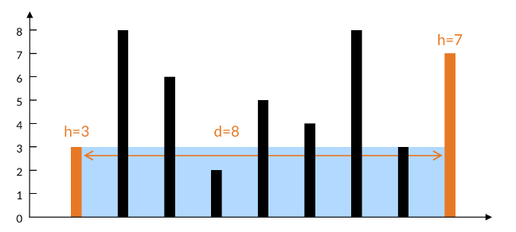
11盛水最多
容器
class Solution:
def maxArea(self, height: List[int]) -> int:
res=0
for i in range(len(height)-1):
for j in range(i+1,len(height)):
area=(j-i)*min(height[i],height[j])
res=max(res,area)
return res
两层循环，枚举
超时

Slide 14
11盛水最多
容器
左右双指针夹逼
class Solution:
def maxArea(self, height: List[int]) -> int:
res=0
i=0
j=len(height)-1
while i<j:
area=(j-i)*min(height[i],height[j])
res=max(res,area)
if height[i]<height[j]:
i+=1
else:
j-=1
return res
比前一个长度短的，高度要比前一个高

Slide 15
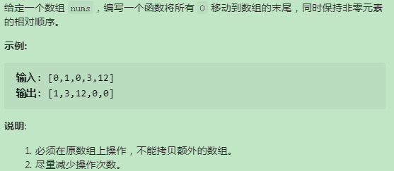
283移零
class Solution:
def moveZeroes(self, nums: List[int]) -> None:
n=len(nums)
j=0
for i in range(n):
if nums[i]==0:
nums.append(0)
k=n
while j<k:
if nums[j]==0:
nums.pop(j)
k-=1
else:
j+=1
if nums[i]==0:
nums.remove(0)
list.pop(index)：
当index = -1时，pop操作类似append，它只需要考虑list尾部的元素，因此平均和最坏时间复杂度都是o(1)
当index位于[0,len(l)][0, len(l)][0,len(l)]之内时，pop操作需要找到弹出元素的索引，因此平均和最坏时间复杂度都是o(k)
ist.remove(obj)：移除指定的元素需要遍历整个list，因此平均和最坏时间复杂度都是O(n)

Slide 16
283移零
class Solution(object):
def moveZeroes(self, nums):
j=0
for i in range(len(nums)):
if nums[i]!=0:
nums[j]=nums[i]
if i!=j:
nums[i]=0
j+=1
class Solution(object):
def moveZeroes(self, nums):
for i in nums[:]:
if i==0:
nums.append(0)
nums.remove(0)
时间复杂度高，最差情况n^2

Slide 17
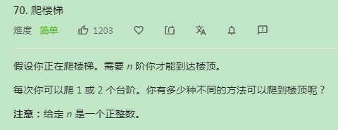
70爬楼梯
class Solution:
def climbStairs(self, n: int) -> int:
if n<=2:
return n
else:
return self.climbStairs(n-1)+self.climbStairs(n-2)
可以通过，但超时
类内部调用自己，要用 Self.
class Solution:
def climbStairs(self, n: int) -> int:
li=[0]*(n+1)
li[0]=1
li[1]=1
for i in range(2,n+1):
li[i]=li[i-1]+li[i-2]
return li[n]
对空数组不能进行，按下标赋值
Li=[]*(n+1)
Li[0]=0 #这是错的

Slide 18
class Solution:
def climbStairs(self, n: int) -> int:
if n<=2:
return n
else:
a=0
b=1
for i in range(n):
a,b=b,a+b
return b

Slide 19

class Solution:
def threeSum(self,nums):
nums.sort()
res = []
if not nums or len(nums) < 3: return res
for k in range(len(nums) - 2):
if nums[k] > 0: break
if k > 0 and nums[k] == nums[k - 1]: continue
i, j = k + 1, len(nums) - 1
while i < j:
s = nums[k] + nums[i] + nums[j]
if s < 0:
i+= 1
while (i < j and nums[i] == nums[i - 1]):i += 1
elif s > 0:
j -= 1
while (i < j and nums[j] == nums[j + 1]):j -= 1
else:
res.append([nums[k], nums[i], nums[j]])
i += 1
j -= 1
while (i < j and nums[i] == nums[i - 1]):i += 1
while (i < j and nums[j] == nums[j + 1]):j -= 1 return res
空或者不够3个，返回空
第一个值大于0，结束循环
K去重
每个循环要对比s的大小，要重新计算，要放在while循环内
去重
先挪，挪完后，发现和上一个重复，就再挪一次
去重
15三数之和
去重

Slide 20
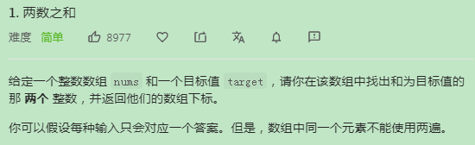
1两数字之和
class Solution:
def twoSum(self, nums: List[int], target: int) -> List[int]:
for i in range(len(nums)-1):
for j in range(i+1,len(nums)):
if nums[i]+nums[j]==target:
return [i,j]
1.暴力解法，时间复杂度n^2
实际要6000ms
2.1字典
获取字典中某值的下标
class Solution:
def twoSum(self, nums: List[int], target: int) -> List[int]:
dict={}
for i in range(len(nums)):
if dict.get(target-nums[i]) is not None:
return [dict.get(target-nums[i]),i]
dict[nums[i]]=i

Slide 21
class Solution:
def twoSum(self, nums: List[int], target: int) -> List[int]:
dic={}
for i in range(len(nums)):
if nums[i] not in dic:
dic[nums[i]]=i
if target-nums[i] in dic and i!=dic[target-nums[i]]:
return [i,dic[target-nums[i]]]
2.2字典
存入字典和获取下标
class Solution:
def twoSum(self, nums: List[int], target: int) -> List[int]:
for i in range(len(nums)):
le=target-nums[i]
if le in nums:
if nums.index(le)==i:
continue
else:
return [i,nums.index(le)]
break
else:
continue
时间复杂度
判断余数le 是否在数组中

Slide 22
class Solution:
def twoSum(self, nums: List[int], target: int) -> List[int]:
temp=nums.copy()
temp.sort()
n=len(nums)
i=0
j=n-1
while i<j:
if temp[i]+temp[j]<target:
i+=1
elif temp[i]+temp[j]>target:
j-=1
else:
break
p=nums.index(temp[i])
nums.pop(p)
q=nums.index(temp[j])
if q>=p:
q=q+1
return [p,q]
3.排序+双指针（夹逼）
复制数组
查找某值的下标
判定两个指针的先后顺序

Slide 23
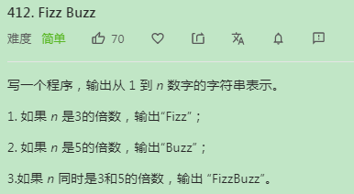
412 FIZZ BUZZ
class Solution:
def fizzBuzz(self, n: int) -> List[str]:
res=[]
for i in range(1,n+1):
if i%3==0 and i%5!=0:
res.append("Fizz")
elif i%5==0 and i%3!=0:
res.append("Buzz")
elif i%3==0 and i%5==0:
res.append("FizzBuzz")
else:
res.append(str(i))
return res
枚举

Slide 24
字典
class Solution:
def fizzBuzz(self, n: int) -> List[str]:
res=[]
dic={3:"Fizz",5:"Buzz"}
for i in range(1,n+1):
temp=""
for key in dic.keys():
if i%key==0:
temp+=dic[key]
else:
continue
if temp=="":
temp+=str(i)
res.append(temp)
return res
获取字典中的key
字符相加
上个循环没有结果，才进行下一步

Slide 25
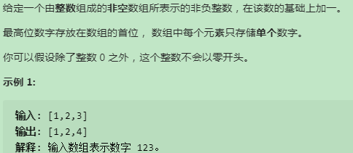
66 加一
class Solution:
def plusOne(self, digits: List[int]) -> List[int]:
m=0
n=len(digits)
for i in range(n):
m=digits[i]+m
if i <n-1:
m=m*10
m=m+1
new_digits=[]
while m>0:
i=m%10
m=m//10
new_digits.append(i)
new_digits.reverse()
return new_digits
数列数字合并成整数，然后加一，最后循环取余数
取余
取模
class Solution(object):
def plusOne(self, digits):
sums = 0
for i in digits:
sums = sums * 10 + i
sums_str = str(sums + 1)
return map(int, list(sums_str))

Slide 26
str list int之间的转化
return [int(x) for x in str(int(''.join(str(s) for s in digits))+1)]
class Solution:
def plusOne(self, digits: List[int]) -> List[int]:
a = [i *10**index for index,i in enumerate(digits[::-1])]
num = sum(a) + 1
return [int(x) for x in str(num)] 。
class Solution:
def plusOne(self, digits: List[int]) -> List[int]:
for i in range(len(digits)-1,-1,-1):
if digits[i]!=9:
digits[i]+=1
return digits
else:
digits[i]=0
if digits[0] is 0:
digits.insert(0,1)
return digits

Slide 27

1137 泰波那契数列
class Solution:
def tribonacci(self, n: int) -> int:
temp=[0,1,1]
res=0
if n<2:
return n
elif n==2:
return 1
else:
for i in range(3,n+1):
temp.append(temp[i-3]+temp[i-1]+temp[i-2])
res=temp[n]
return res
X
temp[n]=temp[n-1]+temp[n-2]+temp[n-3]
没有预留位置，只能append
有位置，可以相加赋值，见下页

Slide 28
class Solution:
def tribonacci(self, n: int) -> int:
dp=[0,1,1]+[0]*(n-2)
for i in range(3,n+1):
dp[i]=dp[i-1]+dp[i-2]+dp[i-3]
return dp[n]
Class Solution:
def tribonacci(self,n:int)->int:
dp=[0]*(n+1)
dp[0]=0
dp[1]=dp[2]=1
for i in range(3,n+1):
dp[i]=dp[i-1]+dp[i-2]+dp[i-3]
return dp[n]
没有预留位置，只能append
有位置，可以相加赋值，
class Solution:
def tribonacci(self, n: int) -> int:
if n<2:
return n
elif n==2:
return 1
else:
return self.tribonacci(n-1)+self.tribonacci(n-2)+self.tribonacci(n-3)
超出时间限制

Slide 29
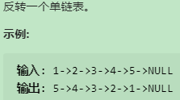
206反转链表
class Solution:
def reverseList(self, head: ListNode) -> ListNode:
if not head or not head.next:
return head
newhead = self.reverseList(head.next)
head.next.next = head
head.next = None
return newhead
递归
class Solution:
def reverseList(self, head: ListNode) -> ListNode:
pre, cur = None, head
while cur:
temp = pre
pre, cur = cur, cur.next
pre.next = temp
return pre
迭代

Slide 30
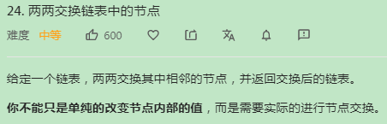

24两两交换链表节点
class Solution:
def swapPairs(self, head: ListNode) -> ListNode:
if not head or not head.next :
return head
#node to be swapped first=head
second=head.next
#swapping
first.next=self.swapPairs(second.next)
second.next=first
#head is the second node
return second
递归

Slide 31
class Solution:
def swapPairs(self, head: ListNode) -> ListNode:
# Dummy node acts as the prevNode for the head node
# of the list and hence stores pointer to the head node.
dummy = ListNode(-1)
dummy.next = head
prev_node = dummy
while head and head.next:
# Nodes to be swapped
first_node = head;
second_node = head.next;
# Swapping
prev_node.next = second_node
first_node.next = second_node.next
second_node.next = first_node
# Reinitializing the head and prev_node for next swap
prev_node = first_node
head = first_node.next
# Return the new head node.
return dummy.next
迭代

Slide 32

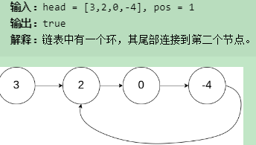
141环形链表
class Solution:
def hasCycle(self, head: ListNode) -> bool:
if not head or not head.next:
return False
slow=head
fast=head.next
while slow!=fast:
if fast is None or fast.next is None:
return False
slow=slow.next
fast=fast.next.next
return True
快慢指针
相当于龟兔赛跑，如果跑道 是环形的，则必然会再次相遇

Slide 33
class ListNode:
def __init__(self, x):
self.val = x
self.next = None
class Solution:
def hasCycle(self, head: ListNode) -> bool:
if head is None: return False
Hash = {}
print(Hash)
cur = head
while True:
if Hash.get(cur.next) is not None:
return True
Hash[cur] = 1
cur = cur.next
if cur is None:
return False。
哈希表

Slide 34
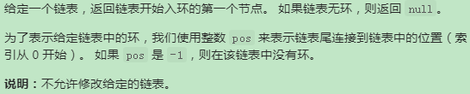
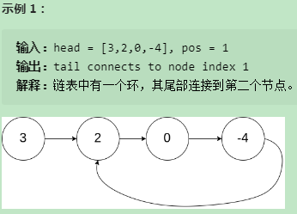
142环形链表二
class Solution(object):
def detectCycle(self, head):
fast, slow = head, head
while True:
if not (fast and fast.next): return
fast, slow = fast.next.next, slow.next
if fast == slow: break
fast = head
while fast != slow:
fast, slow = fast.next, slow.next
return fast
快慢指针

Slide 35
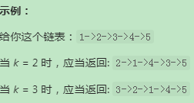

class Solution:
def reverse(self, head: ListNode, tail: ListNode):
prev = tail.next
p = head
while prev != tail:
nex = p.next
p.next = prev
prev = p
p = nex
return tail, head def reverseKGroup(self, head: ListNode, k: int) -> ListNode:
hair = ListNode(0)
hair.next = head
pre = hair while head:
tail = pre
for i in range(k):
tail = tail.next
if not tail:
return hair.next
nex = tail.next
head, tail = self.reverse(head, tail)
pre.next = head
tail.next = nex
pre = tail
head = tail.next
return hair.next
25 K个一组反转链表

Slide 36
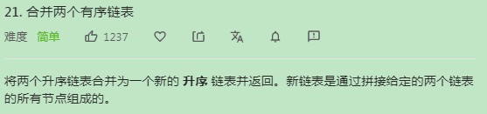

21合并两个有序链表
class ListNode:
def __init__(self, val=0, next=None):
self.val = val
self.next = next
class Solution:
def mergeTwoLists(self, l1: ListNode, l2: ListNode) -> ListNode:
if l1 is None:
return l2
elif l2 is None:
return l1
elif l1.val<l2.val:
l1.next=self.mergeTwoLists(l1.next,l2)
return l1
else:
l2.next=self.mergeTwoLists(l1,l2.next)
return l2
递归
起始节点
L1.next指向l1.next 和L2对比后的节点

Slide 37
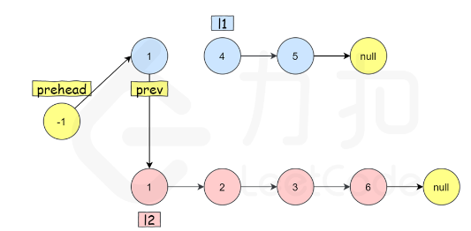
迭代：
1.比大小
2.Prev指向小值
3.L1或L2挪动
4.Prev挪动
class ListNode:
def __init__(self, val=0, next=None):
self.val = val
self.next = next
class Solution:
def mergeTwoLists(self, l1: ListNode, l2: ListNode) -> ListNode:
prehead=ListNode(-1)
pre=prehead
while l1 and l2:
if l1.val<=l2.val:
pre.next=l1
l1=l1.next
else:
pre.next=l2
l2=l2.next
pre=pre.next
pre.next=l1 if l1 is not None else l2
return prehead.next
把l1和L2看做指针

Slide 38

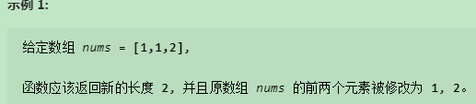
26删除排序数组中的重复项
直接删除重复元素
class Solution:
def removeDuplicates(self, nums):
i,k=0,0
n=len(nums)-1
while i<n-k:
if nums[i]==nums[i+1]:
nums.pop(i)
k+=1
else:
i+=1
return len(nums)
class Solution:
def removeDuplicates(self, nums):
a = 0
b = 1
while a< len(nums)-1:
if nums[a] == nums[b]:
nums.pop(a)
else:
a += 1
b += 1
return len(nums)

Slide 39
快慢指针，I 是慢指针，J是快指针
当二者不相等时，i增加一位，且将j值赋给I
当二者相等时，j增加直到不等。
class Solution:
def removeDuplicates(self, nums):
i=0
for j in range(1,len(nums)):
if nums[i]!=nums[j]:
i+=1
nums[i]=nums[j]
return i+1

Slide 40
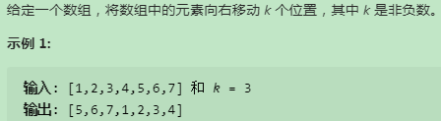
189旋转数组
class Solution:
def rotate(self, nums: List[int], k: int) -> None:
"""
Do not return anything, modify nums in-place instead.
"""
i=0
while i<k:
ls=nums[-1]
nums.pop()
nums.insert(0,ls)
i+=1
for I in range(k):
nums.insert(0,nums[-1])
nums.pop()
n = len(nums)
k %= n
nums[:] = nums[::-1]
nums[:k] = nums[:k][::-1]
nums[k:] = nums[k:][::-1]
1 2 3 4 5 6 7
7 6 5 4 3 2 1
5 6 7 4 3 2 1
5 6 7 1 2 3 4
利用切片进行三次反转

Slide 41
class Solution:
def rotate(self, nums: List[int], k: int) -> None:
""" Do not return anything, modify nums in-place instead. ""“
n=len(nums)
k=k%n
def swap(l,r):
while(l<r):
nums[l],nums[r]=nums[r],nums[l]
l=l+1
r=r-1
swap(0,n-k-1)
swap(n-k,n-1)
swap(0,n-1)
反转第一段，[4,3,2,1,5,6,7]
反转第二段，[4,3,2,1,7,6,5]
反转整体， [5,6,7,1,2,3,4]

Slide 42
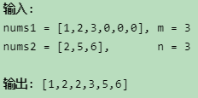
88合并两个有序数组
class Solution:
def merge(self, nums1: List[int], m: int, nums2: List[int], n: int) -> None:
"""
Do not return anything, modify nums1 in-place instead.
"""
for i in range(n):
nums1[m+i]=nums2[0+i]
nums1.sort()
nums1[:]=sorted(nums1[:m]+nums2)
时间复杂度 : O((n + m)log(n + m))

Slide 43
class Solution(object):
def merge(self, nums1, m, nums2, n):
# two get pointers for nums1 and nums2
p1 = m – 1
p2 = n – 1
# set pointer for nums1
p = m + n – 1
# while there are still elements to compare
while p1 >= 0 and p2 >= 0:
if nums1[p1] < nums2[p2]:
nums1[p] = nums2[p2]
p2 -= 1
else:
nums1[p] = nums1[p1]
p1 -= 1
p -= 1
# add missing elements from nums2
nums1[:p2 + 1] = nums2[:p2 + 1]
双指针，从后向前比较大小

Slide 44
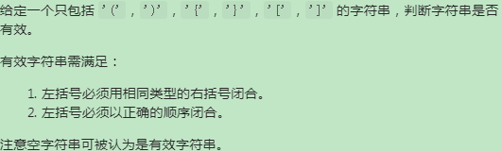

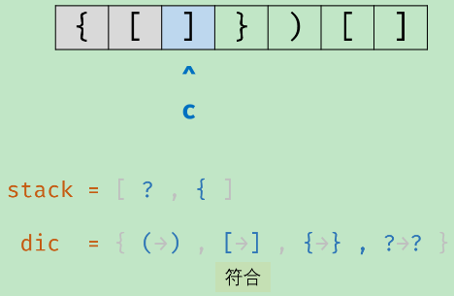
20有效的括号
字典+栈
class Solution:
def isValid(self, s: str) -> bool:
stack=["?"]
dic={"(":")","{":"}","[":"]","?":"?"}
for i in s:
if i in dic:
stack.append(i)
elif dic[stack.pop()]!=i:
return False
return len(stack)==1

Slide 45
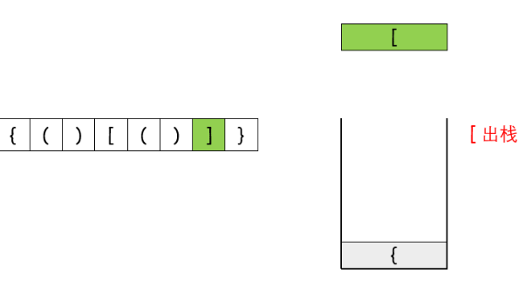
class Solution:
def isValid(self, s: str) -> bool:
dic = {')':'(',']':'[','}':'{'}
stack = []
for i in s:
if stack and i in dic:
if stack[-1] == dic[i]:
stack.pop()
else:
return False
else:
stack.append(i)
return not stack

Slide 46
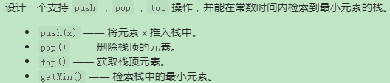
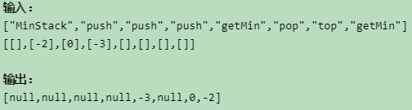
155最小栈
class MinStack:
def __init__(self):
self.stack = []
self.min_stack = [math.inf]
def push(self, x: int) -> None:
self.stack.append(x)
self.min_stack.append(min(x, self.min_stack[-1]))
def pop(self) -> None:
self.stack.pop()
self.min_stack.pop()
def top(self) -> int:
return self.stack[-1]
def getMin(self) -> int:
return self.min_stack[-1]
辅助栈

Slide 47
class MinStack(object):
def __init__(self):
self.stack = []
def push(self, x):
if not self.stack:
self.stack.append((x, x))
else:
self.stack.append((x, min(x, self.stack[-1][1])))
def pop(self):
self.stack.pop()
def top(self):
return self.stack[-1][0]
def getMin(self):
return self.stack[-1][1]
一个栈同时保存当前值和栈内最小值

Slide 48
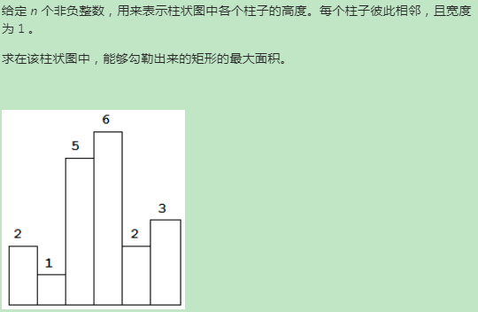
84柱状图中最大矩形
class Solution:
def largestRectangleArea(self, heights: List[int]) -> int:
n=len(heights)
res=0
for i in range(n):
l=i
r=i
cur=heights[i]
while l>0 and heights[l-1]>=cur:
l-=1
while r<n-1 and heights[r+1]>=cur:
r+=1
area=(r-l+1)*heights[i]
res=max(res,area)
return res
寻找每个柱子左右两侧的比自己高的柱子，并挪动指针。
寻找过程是连续进行的，连续有比自己高的才持续挪动指针。
超时，无法提交！！！

Slide 49
class Solution:
def largestRectangleArea(self, heights: List[int]) -> int:
size = len(heights)
res = 0 stack = [] for i in range(size):
while len(stack) > 0 and heights[i] < heights[stack[-1]]:
cur_height = heights[stack.pop()] while len(stack) > 0 and cur_height == heights[stack[-1]]:
stack.pop() if len(stack) > 0:
cur_width = i - stack[-1] - 1
else:
cur_width = i res = max(res, cur_height * cur_width)
stack.append(i) while len(stack) > 0 is not None:
cur_height = heights[stack.pop()]
while len(stack) > 0 and cur_height == heights[stack[-1]]:
stack.pop() if len(stack) > 0:
cur_width = size - stack[-1] - 1
else:
cur_width = size
res = max(res, cur_height * cur_width) return res
单调栈

Slide 50


239滑动窗口最大值
class Solution:
def maxSlidingWindow(self, nums: List[int], k: int) -> List[int]:
n=len(nums)
res=[]
if n==k:
return [max(nums)]
for i in range(n-k+1):
li=[]
for j in range(i,i+k):
li.append(nums[j])
temp=max(li)
res.append(temp)
return res
暴力解法失败，超时
时间复杂度过高
class Solution:
def maxSlidingWindow(self, nums: List[int], k: int) -> List[int]:
n = len(nums)
if n * k == 0:
return []
return [max(nums[i:i + k]) for i in range(n - k + 1)]
中括号在最后面

Slide 51
class Solution:
def maxSlidingWindow(self, nums: List[int], k: int) -> List[int]:
from collections import deque
dq = deque([])
res = [] for i in range(k):
while dq and nums[dq[0]] < nums[i]:
dq.popleft()
dq.appendleft(i)
res.append(nums[dq[-1]])
j = 0
for i in range(k,len(nums)):
while dq and dq[-1] <= j:
dq.pop() while dq and nums[dq[0]] < nums[i]:
dq.popleft() dq.appendleft(i) res.append(nums[dq[-1]])
j += 1
return res
双端队列

Slide 52
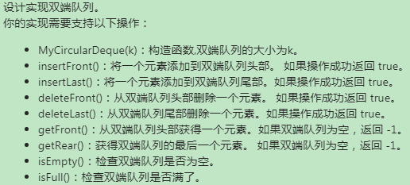
641设计循环双端队列
class MyCircularDeque:
def __init__(self, k: int):
self.q = collections.deque(maxlen=k)
def insertFront(self, value: int) -> bool:
return len(self.q) < self.q.maxlen and (self.q.appendleft(value) or True)
def insertLast(self, value: int) -> bool:
return len(self.q) < self.q.maxlen and (self.q.append(value) or True)
def deleteFront(self) -> bool:
return self.q and (self.q.popleft() or True)
def deleteLast(self) -> bool:
return self.q and (self.q.pop() or True)
def getFront(self) -> int:
return not self.q and -1 or self.q[0]
def getRear(self) -> int:
return not self.q and -1 or self.q[-1] def isEmpty(self) -> bool:
return not self.q def isFull(self) -> bool:
return len(self.q) == self.q.maxlen

Slide 53
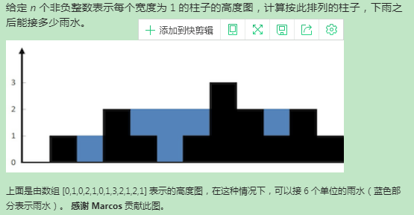
42接雨水
class Solution:
def trap(self, height: List[int]) -> int:
n=len(height)
left,right=0,n-1
SUM,tmp,high=0,0,1
while(left<=right):
while(left<=right and height[left]<high):
SUM+=height[left]
left+=1
while(right>=left and height[right]<high):
SUM+=height[right]
right-=1
high+=1
tmp+=right-left+1
return tmp-SUM
按行求解，
先求出各行的总体积和（包括盛水部分）
然后减去黑色柱子体积

Slide 54
class Solution:
def trap(self, height: List[int]) -> int:
res=0
for i in range(1,len(height)-1):
max_left,max_right=0,0
for j in range(0,i):
max_left=max(max_left,height[j])
for j in range(i,len(height)):
max_right=max(max_right,height[j])
if height[i]<min(max_left,max_right):
res+=min(max_left,max_right)-height[i]
return res
按列暴力破解
求出每一列，左侧和右侧的最大高度，二者最小值就是该列可以蓄水的最大高度。
然后每列的最大蓄水高度，减去该列的高度，就是实际蓄水值。
暴力解法，超时。

Slide 55

350两个数组的交集2
class Solution:
def intersect(self, nums1: List[int], nums2: List[int]) -> List[int]:
res=[]
i,j=0,0
nums1.sort()
nums2.sort()
while i<len(nums1) and j<len(nums2):
if nums1[i]>nums2[j]:
j+=1
elif nums1[i]<nums2[j]:
i+=1
else:
res.append(nums1[i])
i+=1
j+=1
return res
排序+指针

Slide 56
class Solution:
def intersect(self, nums1: List[int], nums2: List[int]) -> List[int]:
from collections import Counter
res=[]
dic=Counter(nums1)
for i in nums2:
if i in dic and dic[i]>0:
res.append(i)
dic[i]-=1
return res
用Counter统计列表中个数，返回字典
每次相同，添加到返回列表中，个数减一

Slide 57

258各位相加
class Solution:
def addDigits(self, num: int) -> int:
if num<10:
return num
temp=str(num)
res=0
for i in temp:
res+=int(i)
if res>9:
return self.addDigits(res)
else:
return res
递归
数学归纳：
xyz=x*100+y*10+z
=x*99+y*9+x+y+z
class Solution:
def addDigits(self, num: int) -> int:
num1=str(num)
while len(num1)>=2:
res=0
for i in num1:
res+=int(i)
num1=str(res)
return int(num1)
class Solution:
def addDigits(self, num: int) -> int:
if num > 9:
num = num % 9
if num == 0:
return 9
return num
While 循环

Slide 58
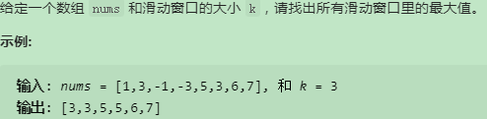
剑指OFFER59-1滑动窗口最大值
class Solution:
def maxSlidingWindow(self, nums: List[int], k: int) -> List[int]:
if not nums:
return []
res=[]
for i in range (len(nums)-k+1):
temp=max(nums[i:i+k])
res.append(temp)
return res

Slide 59
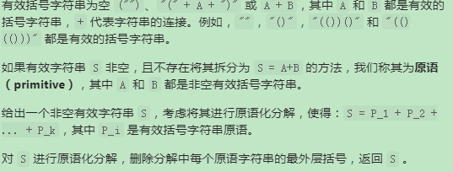

1021删除最外层的括号
class Solution:
def removeOuterParentheses(self, S: str) -> str:
'''
借助栈来判断，把非外层括号放进答案中。
'''
res, stack = "", []
for c in S:
# 什么情况下，某个括号要加入结果中呢？非外层括号。
# 怎么判断是非外层括号？ 1. 左括号加入前，栈不为空。2. 右括号加入并消括号后，栈不为空
if c == "(":
if stack: res += c
stack.append("(")
if c == ")":
stack.pop()
if stack: res += c
return res

Slide 60
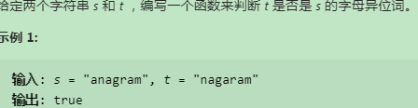
242有效的字母异位词
class Solution:
def isAnagram(self, s: str, t: str) -> bool:
s1=list(s)
t1=list(t)
s2=s1.sort()
t2=t1.sort()
if s2==t2:
return True
else:
return False
在s=“a” t=“b”
对列表中的S2为空，返回NONE
所以两个比较结果会为真
class Solution:
def isAnagram(self, s: str, t: str) -> bool:
return sorted(s)==sorted(t)
使用sorted()对字符串直接排序
class Solution:
def isAnagram(self, s: str, t: str) -> bool:
import collections
return collections.Counter(s)==collections.Counter(t)

Slide 61
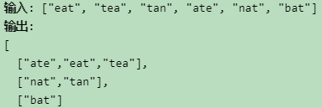
49字母异位词分组
class Solution:
def groupAnagrams(self, strs: List[str]) -> List[List[str]]:
res={}
for i in strs:
temp="".join(sorted(list(i)))
if temp in res.keys():
res[temp].append(i)
else:
res[temp]=[i]
return list(res.values())

Slide 62
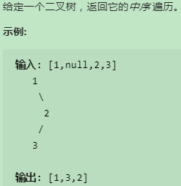
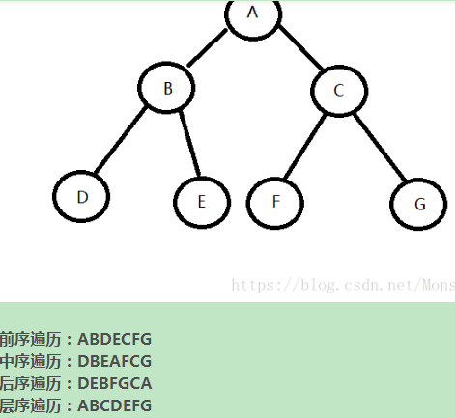
144二叉树的前序遍历
root left right
94二叉树的中序遍历
Left root right
145二叉树的后序遍历
Left right root
root
102二叉树的层序遍历
left
right
589 N叉树的前序遍历
590N叉树的后序遍历
429N叉树的层序遍历

Slide 63
二叉树的前序、中序、后序遍历
递归
class TreeNode:
def __init__(self, x):
self.val = x
self.left = None
self.right = None
class Solution:
def preorderTraversal(self,root:TreeNode)->List[int]:
if not root:
return []
return [root.val]+self.preorderTraversal(root.left)+self.preorderTraversal(root.right)
def inorderTraversal(self, root: TreeNode) -> List[int]:
if not root:
return []
return self.inorderTraversal(root.left)+[root.val]+self.inorderTraversal(root.right)
def postorderTraversal(self,root:TreeNode)->List[int]:
if not root:
return []
return self.postorderTraversal(root.left)+self.postorderTraversal(root.right)+[root.val]

Slide 64
class TreeNode:
def __init__(self, x):
self.val = x
self.left = None
self.right = None
class Solution:
def levelOrder(self, root: TreeNode) -> List[List[int]]:
if root is None:
return []
result = []
def add_to_result(level, node):
if level > len(result) - 1:
result.append([])
result[level].append(node.val)
if node.left:
add_to_result(level+1,node.left)
if node.right:
add_to_result(level+1,node.right)
add_to_result(0,root)
return result
二叉树的层序遍历
递归法
使用双端队列，方便两端元素入队出队操作
遍历每一层前，记录当前层节点数量 n
具体处理每一个节点时，若它有孩子，则将它的孩子入队
当前层遍历结束后立即将结果存储到最终结果中。
class Solution:
def levelOrder(self, root:) :
if not root: return []
ans = []; q = collections.deque([root])
while q:
level = []; n = len(q)
for _ in range(n):
node = q.popleft()
level.append(node.val)
if node.left: q.append(node.left)
if node.right: q.append(node.right)
ans.append(level)
return ans

Slide 65
class Node:
def __init__(self, val=None, children=None):
self.val = val
self.children = children class Solution:
def preorder(self, root: 'Node') -> List[int]:
if not root: return []
res = [root.val]
for node in root.children:
res.extend(self.preorder(node))
return res
N叉树的前序遍历
递归
class Solution:
def preorder(self, root: 'Node') -> List[int]:
if not root:
return []
s = [root]
res = []
while s:
node = s.pop()
res.append(node.val)
# for child in node.children[::-1]:
# s.append(child)
s.extend(node.children[::-1])
return res
迭代

Slide 66
class Node:
def __init__(self, val=None, children=None):
self.val = val
self.children = children
class Solution:
def postorder(self, root: 'Node') -> List[int]:
result = []
def postHelper(root):
if not root:
return None
children = root.children
for child in children:
postHelper(child)
result.append(root.val)
postHelper(root)
return result
递归
N叉树的后序遍历
迭代
class Solution:
def postorder(self, root: 'Node') -> List[int]:
if not root:
return None
stack_run = [root]
result = []
while stack_run:
node = stack_run.pop()
result.append(node.val)
children = node.children
for child in children:
if child:
stack_run.append(child)
result.reverse()
return result

Slide 67
class Node:
def __init__(self, val=None, children=None):
self.val = val
self.children = children
class Solution:
def levelOrder(self, root: 'Node') -> List[List[int]]:
if not root:return []
res = []
def bfs(root):
queue = [root]
while queue:
nxt = []
tmp = []
for node in queue:
tmp.append(node.val)
for ch in node.children:
nxt.append(ch)
res.append(tmp)
queue = nxt
bfs(root)
return res
N叉树的层序遍历
BFS广度优先搜索

Slide 68

剑指OFFER40 最小的K个数
class Solution:
def getLeastNumbers(self, arr: List[int], k: int) -> List[int]:
arr.sort()
return arr[:k]
class Solution:
def getLeastNumbers(self, arr: List[int], k: int) -> List[int]:
if k == 0:
return list()
hp = [-x for x in arr[:k]]
heapq.heapify(hp)
for i in range(k, len(arr)):
if -hp[0] > arr[i]:
heapq.heappop(hp)
heapq.heappush(hp, -arr[i])
ans = [-x for x in hp]
return ans
首先将前 k个数插入大根堆中，随后从第 k+1 个数开始遍历，如果当前遍历到的数比大根堆的堆顶的数要小，就把堆顶的数弹出，再插入当前遍历到的数。最后将大根堆里的数存入数组返回即可。在下面的代码中，由于 C++语言中的堆（即优先队列）为大根堆，我们可以这么做。而 Python 语言中的对为小根堆，因此我们要对数组中所有的数取其相反数，才能使用小根堆维护前 kk小值。。

Slide 69

347前K个高频元素
class Solution:
def topKFrequent(self, nums: List[int], k: int) -> List[int]:
from collections import Counter
dic=Counter(nums)
temp=sorted(dic.items(),key=lambda item:item[1])
res=[]
tem=temp[-k::]
for i in range(len(tem)):
res.append(tem[i][0])
return res
哈希+排序
先计数，转换为字典
字典排序，返回列表（含元组）
取出后k个元组的列表
class Solution:
def topKFrequent(self, nums: List[int], k: int) -> List[int]:
dic = collections.Counter(nums)
heap, ans = [], []
for i in dic:
heapq.heappush(heap, (-dic[i], i))
for _ in range(k):
ans.append(heapq.heappop(heap)[1])
return ans
使用计数器之后构建最小堆 堆的元素可以是元组类型 因为求前 K 个高频元素，python 默认最小堆，则将频次取负再入堆

Slide 70
剑指OFFER 49 丑数
class Solution:
def nthUglyNumber(self, n: int) -> int:
dp, a, b, c = [1] * n, 0, 0, 0
for i in range(1, n):
n2, n3, n5 = dp[a] * 2, dp[b] * 3, dp[c] * 5
dp[i] = min(n2, n3, n5)
if dp[i] == n2: a += 1
if dp[i] == n3: b += 1
if dp[i] == n5: c += 1
return dp[-1]
动态规划

Slide 71
class Solution:
import heapq
def nthUglyNumber(self, n: int) -> int:
#ugly number: can be only devided by 2,3,5
#using the min-heap
res = []
ls = [1]
heapq.heapify(ls)
for _ in range(n):
cur = heapq.heappop(ls)
res.append(cur)
cur1, cur2, cur3 = cur*2, cur*3, cur*5
setls = set(ls)
setTmp = {cur1,cur2,cur3}
diff = setTmp.difference(setls)
print(diff)
if diff:
for item in diff:
heapq.heappush(ls,item)
return res[-1]
小根堆

Slide 72
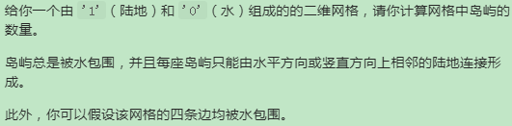
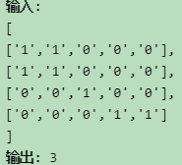
200岛屿数量
class Solution:
directions = [(-1, 0), (1, 0), (0, -1), (0, 1)]
def numIslands(self, grid: List[List[str]]) -> int:
def bfs(grid, i, j):
queue = collections.deque([(i, j)])
while queue:
curr_i, curr_j = queue.popleft()
for d in self.directions:
next_i = curr_i + d[0]
next_j = curr_j + d[1]
if 0 <= next_i < m and 0 <= next_j < n and grid[next_i][next_j] == '1':
grid[next_i][next_j] = '2'
queue.append((next_i, next_j))
if not grid or len(grid) == 0 or len(grid[0]) == 0: return 0
res = 0
m = len(grid)
n = len(grid[0])
for i in range(m):
for j in range(n):
if grid[i][j] != '1': continue
bfs(grid, i, j)
res += 1
return res
BFS

